Slide 1

«Задачи и перспективы деятельности БПОО, общеобразовательных школ и профессиональных образовательных организаций Московской области в сфере профориентации, инклюзивного образования и трудоустройства обучающихся с инвалидностью и лиц с ОВЗ»
Алексеева Л.А.,
заместитель директора
по учебно-воспитательной работе
ГБПОУ МО «Балашихинский техникум»

Slide 2
Балашихинский техникум получил статус базовой профессиональной образовательной организации Московской области, обеспечивающей поддержку региональной системы инклюзивного профессионального образования в Декабре 2016 года

Slide 3
Основная цель деятельности БПОО:
Обеспечение общедоступности
среднего профессионального образования для инвалидов и лиц с ограниченными возможностями здоровья, способствующего их социализации и социальной адаптации

Slide 4
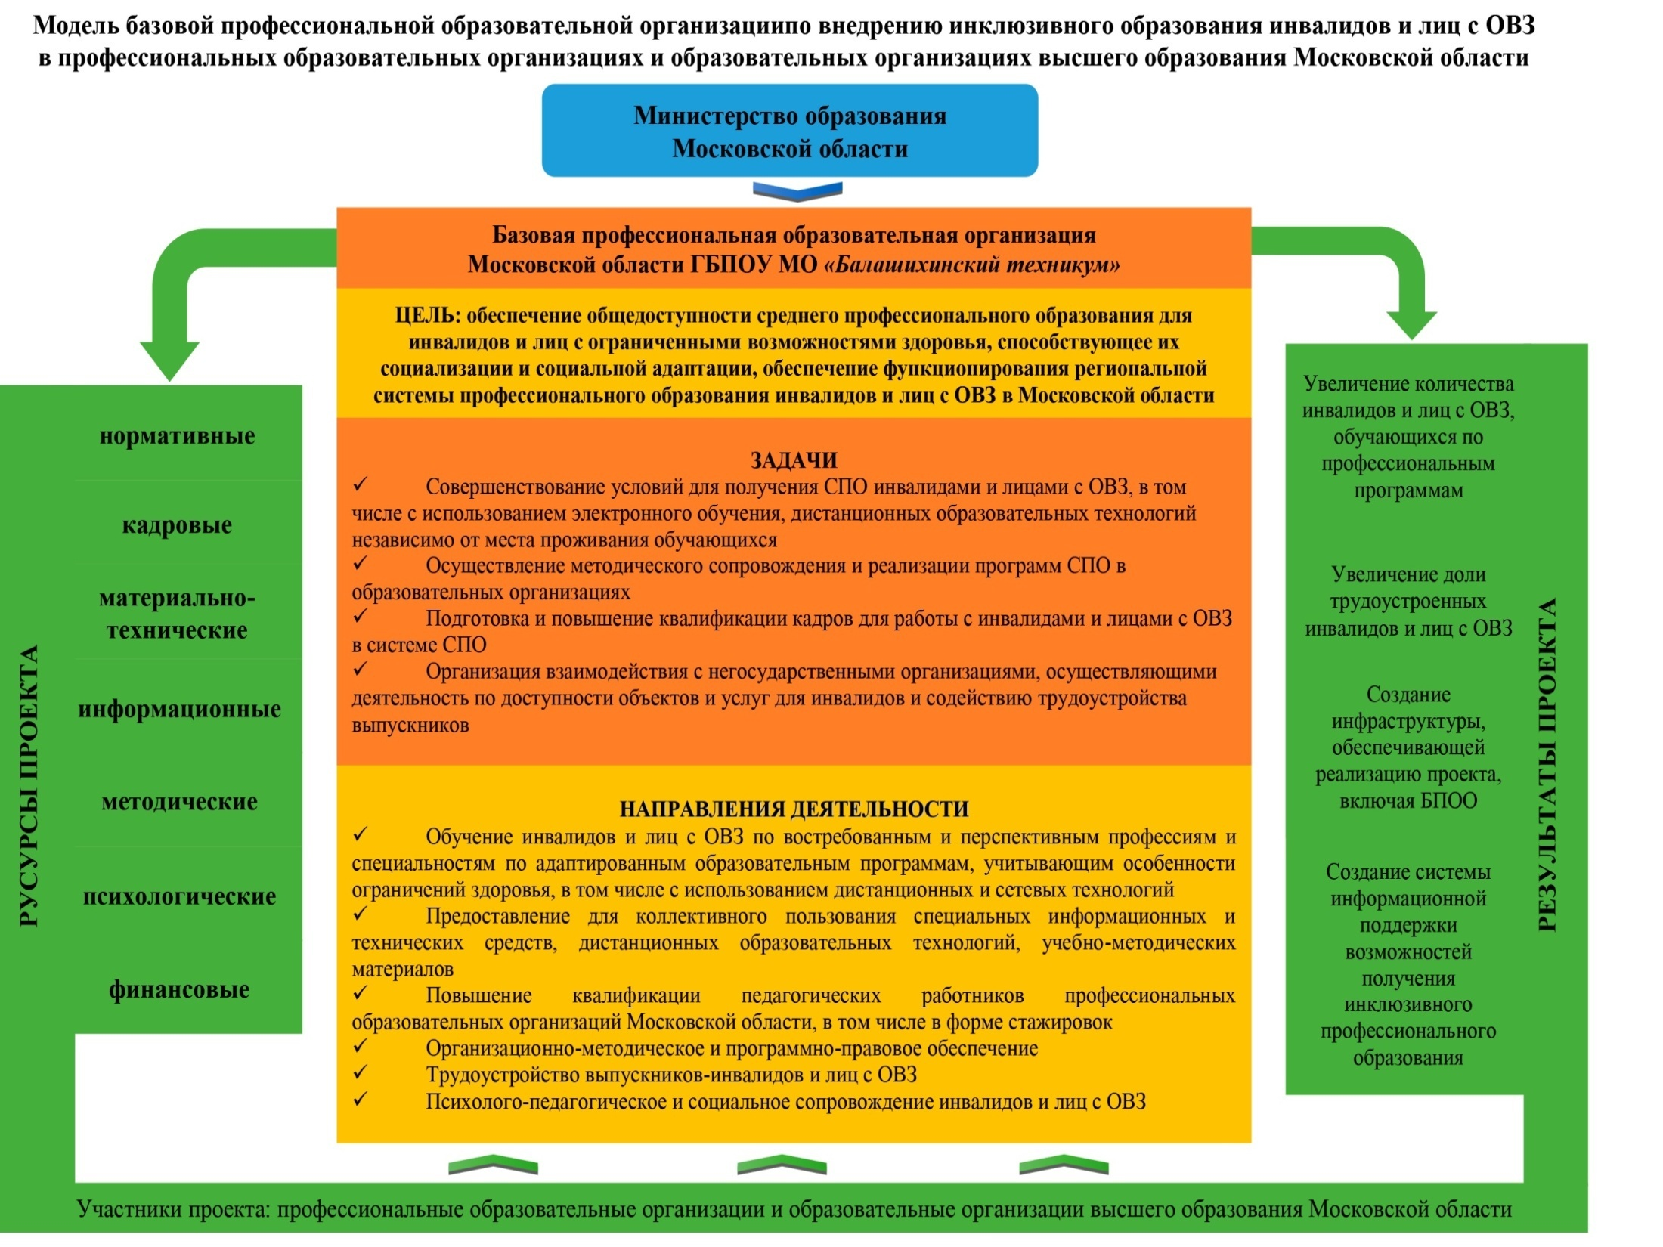

Slide 5
Проект
«Внедрение инклюзивного образования инвалидов и лиц с ОВЗ в профессиональных образовательных организациях и образовательных организациях высшего образования Московской области»
Сроки реализации 2017-2020гг.

Slide 6
Конечные результаты проекта
Увеличение количества инвалидов и лиц с ОВЗ, обучающихся по профессиональным программам.
Увеличение доли трудоустроенных
инвалидов и лиц с ОВЗ.
Создание инфраструктуры, обеспечивающей реализацию проекта, включая базовую профессиональную образовательную организацию.
Создание системы информационной поддержки возможностей получения инклюзивного профессионального образования.

Slide 7
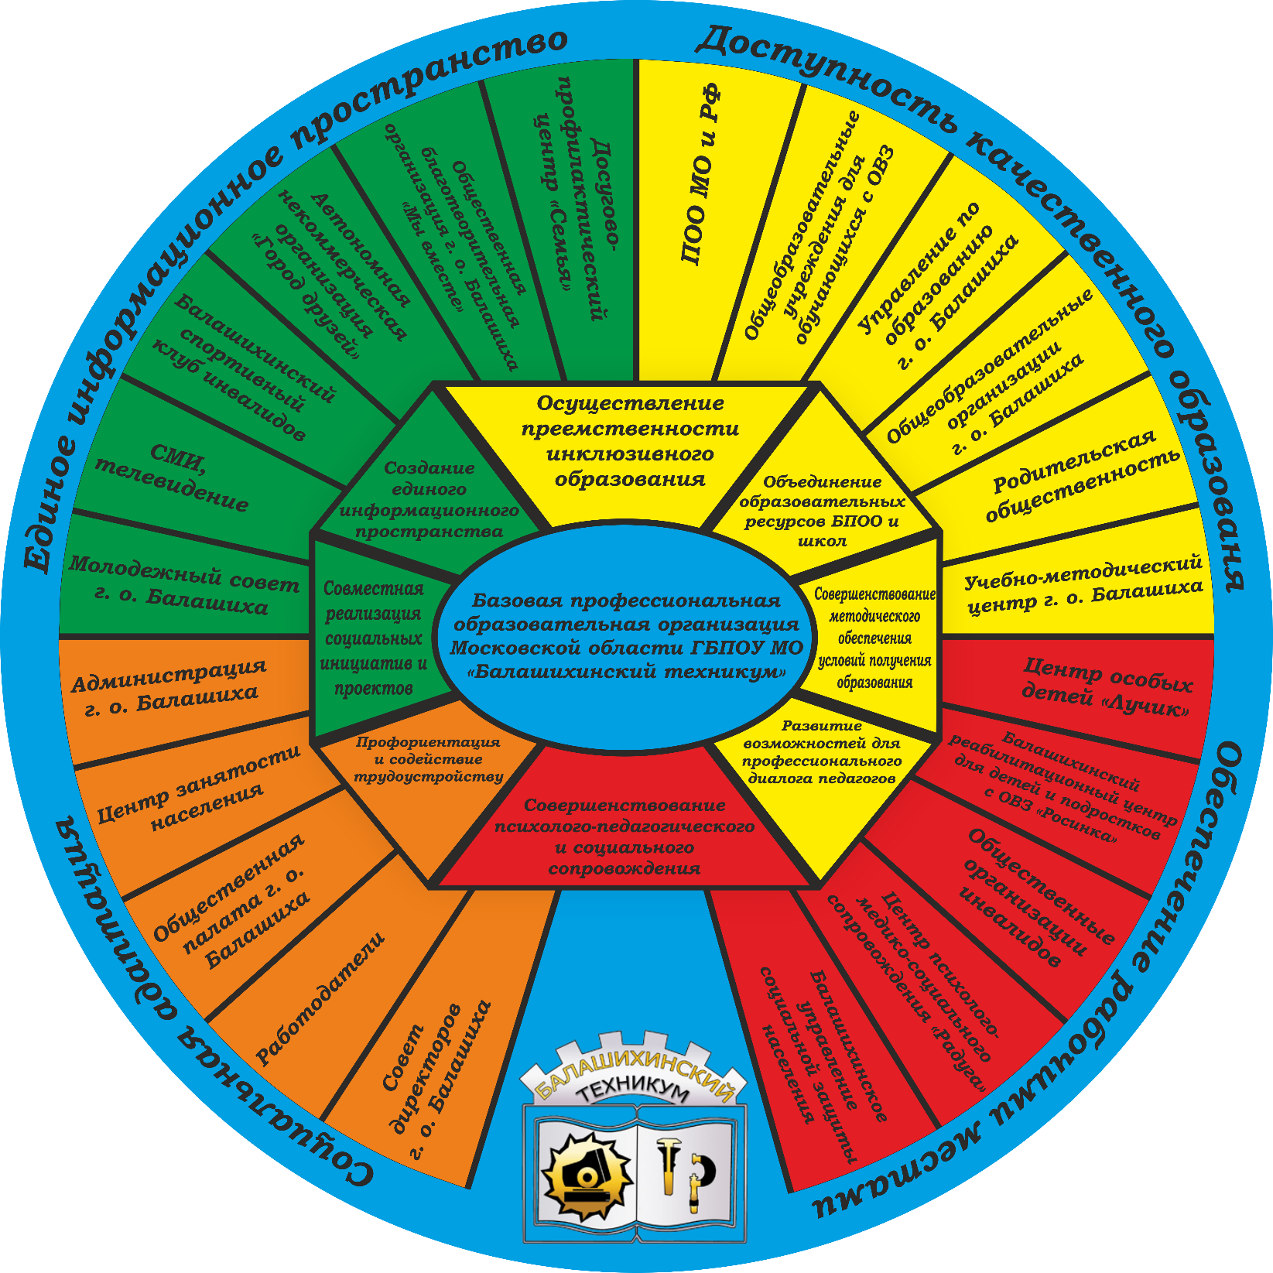
МОДЕЛЬ СЕТЕВОГО ВЗАИМОДЕЙСТВИЯ
БАЗОВОЙ ПРОФЕССИОНАЛЬНОЙ ОБРАЗОВАТЕЛЬНОЙ ОРГАНИЗАЦИИ
В ОБЛАСТИ ПРОФОРИЕНТАЦИИ, ПРОФЕССИОНАЛЬНОГО СТАНОВЛЕНИЯ
И ТРУДОУСТРОЙСТВА ОБУЧАЮЩИХСЯ
С ИНВАЛИДНОСТЬЮ И ЛОВЗ

Slide 8
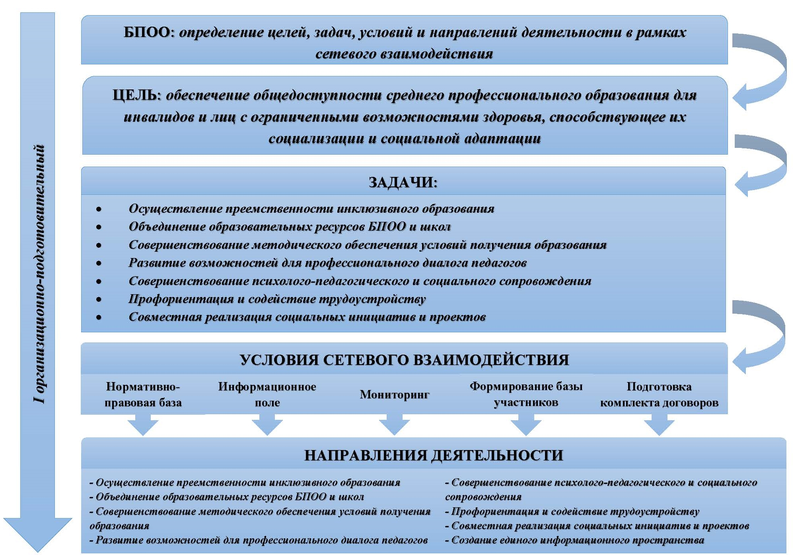

Slide 9
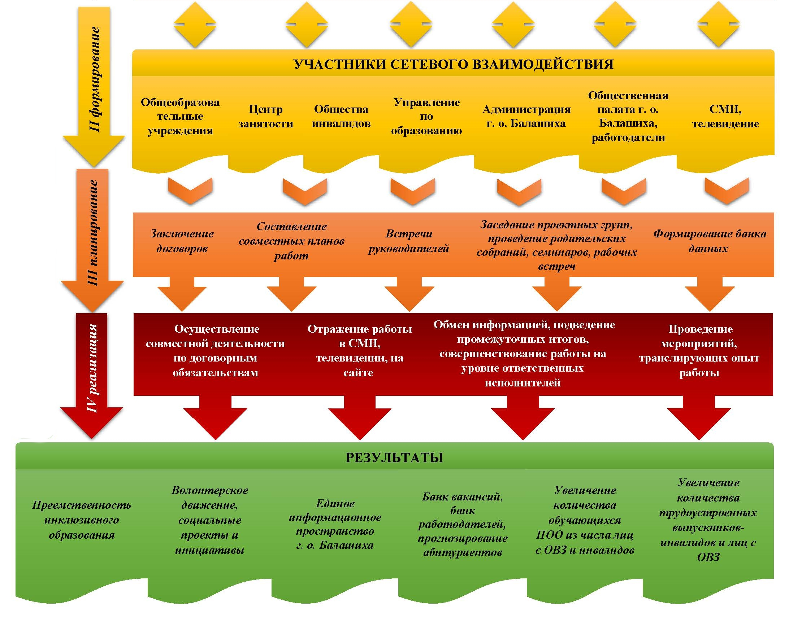

Slide 10
Заключены договора о сотрудничестве и взаимодействии:
со школами для учащихся с ОВЗ г.о. Балашиха- 2;
с общеобразовательными школами - 21;
_{с ПОО Московской области - 24;}
с ПОО Российской Федерации - 5;
_{ПОО Белоруссии - 2;}
с общественными организациями - 8.

Slide 11
Прогноз количества выпускников - инвалидов
и лиц с ОВЗ, обучающихся в общеобразовательных учреждениях г.о. Балашиха

Slide 12


